Slide 1

Agenda:
*Lidt om mig selv
*Forsikringer
*Pensionsordninger (pensionsinfo)
*Fremtidsfuldmagt
*Testamente
*Eventuelt
Baseret på erfaringer/oplevelser jeg har haft kendskab til gennem et 46 årigt arbejdsliv

Slide 2




Forsikringer
Bilforsikring
Ulykkesforsikring
Husforsikring
Indbo/ansvarsforsikring

Slide 3

MEN…. hvad med vort eget liv
Det mest kostbare i hele den tid vi lever….
evnen til at kunne tjene penge og forsørge sig og sine
Det sker ikke for mig !!!!
Livsforsikring
Kritisk sygdom
Tab af erhvervsevne

Slide 4
Typiske tegningsregler
Forsikringer skal tegnes medens man er et ”godt liv”
Forsikringer skal tegnes inden man bliver 50 år
Forsikringer løber typisk til det 67./75. år
Men hvor vil han så hen med det??

Slide 5
Hvor vil han så hen med dette?
* Ingen af os her i denne forening kan alt andet lige tegne forsikringer MEN da flere i dette forum har fået konstateret, at det er arveligt, bør man tage en snak med sine børn, hvis de endnu ikke har fået konstateret denne urimelige sygdom. Det kan være guld værd for dem.
* Og så til os selv. Har vi hver især undersøgt om vi måske allerede har en af disse forsikringer, men endnu ikke har anmeldt sygdommen?
* MEN DET SKER JO IKKE FOR MIG !!!

Slide 6

Men hvad nu hvis!!!
Hvor kan jeg få hjælp?
Et godt udgangspunkt er at logge på PENSIONSINFO.DK
Ring til forsikrings-/pensionsselskabet – telefonnumre står bagerst i rapporten

Slide 7
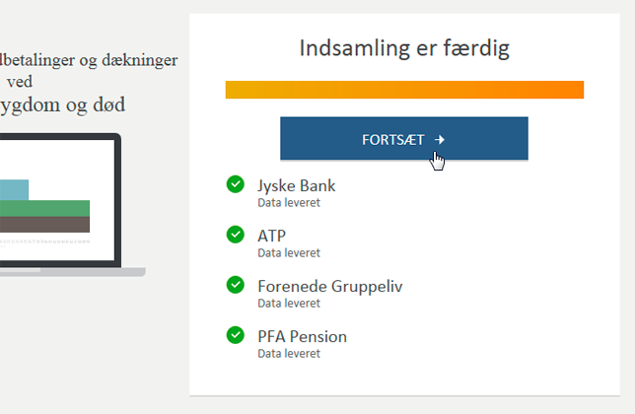
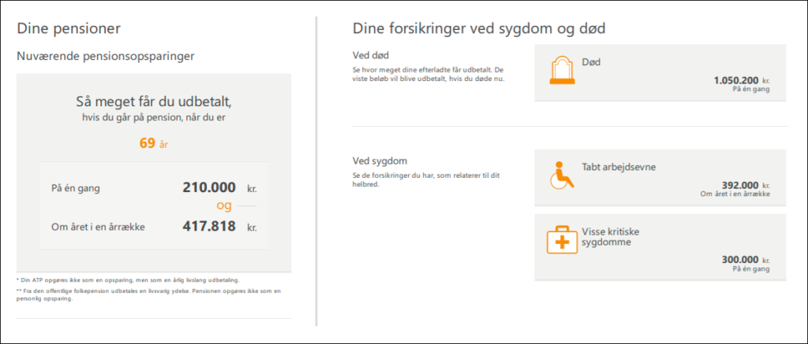
Alle ordninger samlet på et sted pensionsinfo.dk

Slide 8
Fremtidsfuldmagt – hvorfor?
Når du laver en fremtidsfuldmagt, udpeger du en person til at varetage dine interesser, hvis du en dag ikke længere selv er i stand til at handle fornuftigt.
En fremtidsfuldmagt kan blive aktuel, hvis man f.eks. får demens, hjerneblødning, ender i koma eller andre omstændigheder, som gør dig ude af stand til at træffe vigtige beslutninger.
6 gode grunde til at oprette en fremtidsfuldmagt
Du kan sikre, at din ægtefælle/samlever/børn kan sælge jeres bolig, hvis du bliver ude af stand til det.
Du kan selv bestemme, hvem af dine nærmeste du vil betro at varetage dine interesser, hvis det bliver nødvendigt.
Du kan også vælge at give flere personer fuldmagt. Dertil kan du beslutte, om de skal være enige om en beslutning, eller om de kan handle hver for sig.
Du kan angive præcis, hvilke beslutninger fuldmægtigen kan træffe på dine vegne.
Du undgår dermed at komme under værgemål, som er omfattet af strikse regler for værger og værgemål.
Du kan ofte hurtigt få beslutninger igennem, da fremtidsfuldmagten letter sagsgangen hos offentlige myndigheder.

Slide 9
Fremtidsfuldmagt - fortsat
Hvornår sættes fuldmagten aktiv?
Det er Familieretshuset, der efter ansøgning fra fuldmagtsgiver eller fremtidsfuldmægtigen sætter fremtidsfuldmagten i kraft.
Så længe du selv er i stand til at varetage dine forhold, ligger fremtidsfuldmagten passiv i Fremtidsfuldmagtsregistret. Først når fremtidsfuldmagten er sat i kraft, er det fremtidsfuldmægtigen, der repræsenterer dig på de områder, som fuldmagten omfatter.

Slide 10
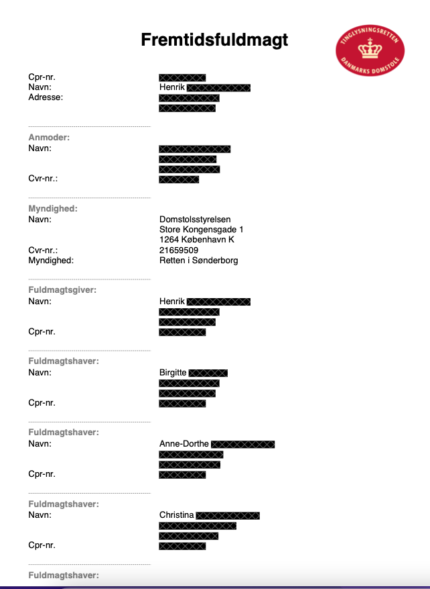
Eksempel

Slide 11
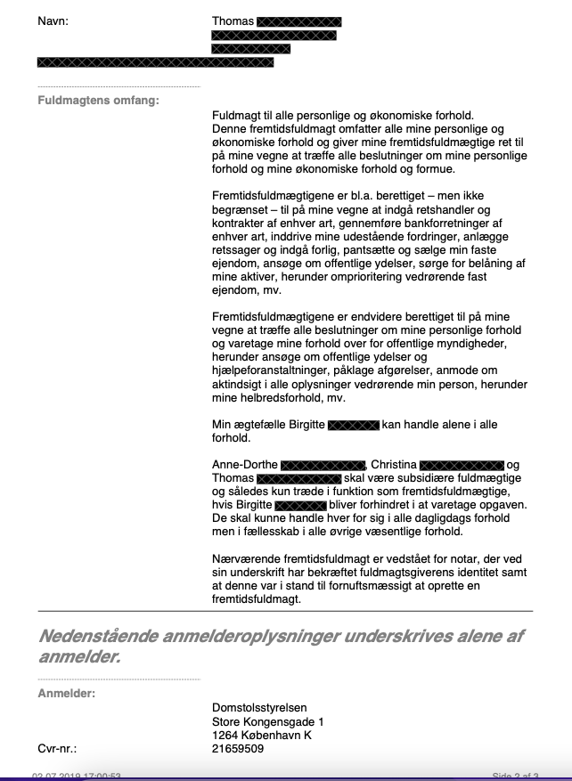
Eksempel

Slide 12
Testamente
Fire grunde til at oprette et testamente:
Et testamente giver tryghed. Der er gode, juridiske grunde til at lave et testamente, men den væsentligste grund er, at det giver sindsro og tryghed at vide, at der er styr på papirerne i tilfælde af dødsfald.
Et testamente sikrer, at arven går til de rette arvinger. Arvelovens almindelige regler passer ikke til alle familieformer – eksempelvis ikke til familier med ”dine, mine og vores børn”. Med et testamente kan man dels sikre hinanden bedst muligt som ægtefæller, dels sørge for, at arven fordeles som ønsket blandt børnene – uanset hvem af ægtefællerne, der lever længst.
Arven skal være særeje for børnene. Gøres arven til særeje medfører det, at arven ikke skal deles med arvingens ægtefælle, hvis arvingen skal skilles efter at have modtaget arv fra dig/jer. Cirka 75% af alle testamenter for ægtefæller har en sådan bestemmelse om særeje i testamentet – nogen gange er det den vigtigste bestemmelse.
Hvis man nu ingen børn eller andre arvinger har, og man ikke ønsker at det er Staten der skal arve. Så er der mulighed for at tilgodese forskellige fonde. Det kan være en fond eller flere.

